Slide 1

FIND YOUR PERSONAL PRODUCT
FYPP
IFT: Initiation à la programmation en C
Pâte à tartiner
Somia Floret
Chloé Jeanpetit
Matéo Alexandre
Leila Daghoughi
Notes:
Chloé
Nous allons vous présentez notre projet qui s’intitule FYPP, qui signifie Find your personal product

Slide 2
Enjeux du projet
Problème du quotidien:
Les grandes surfaces débordent de produits et de marques différentes
But
Aider le client à faire son propre choix de produit
⇒ Comparer des produits concurrents selon des critères sélectionnés
Notes:
Leila
Ce projet est né de l'observation de la vie quotidienne. En effet,aujourd’hui les grandes surfaces débordent de produits de marques différentes, il est donc souvent difficile de faire son choix.
Le but de notre projet est donc d’aider les clients à choisir leurs produits.
Notre projet compare différents produits concurrents, puis les classes selon différents critères préalablements sélectionné.

Slide 3
Sommaire
Pourquoi ce projet ?
Des produits réparties en structure
Des fichiers CSV en base de données
Saisie du choix de l’utilisateur par le menu
Calcul de la note des produits
Notes:
Leila
Dans un premier temps, on expliquera pourquoi nous avons choisi de réaliser ce projet, puis nous parlerons des structures utilisées, ainsi que des fichiers csv.
Par la suite, nous montrerons le menu qui permet la saisi des choix et pour finir nous nous pencherons sur le calcul des notes des produits

Slide 4
Nouveau
Concept
Aider l’utilisateur à faire son propre
choix de produit
Notes:
Leila
Le projet consiste donc à aider l’utilisateur à choisir son produit

Slide 5

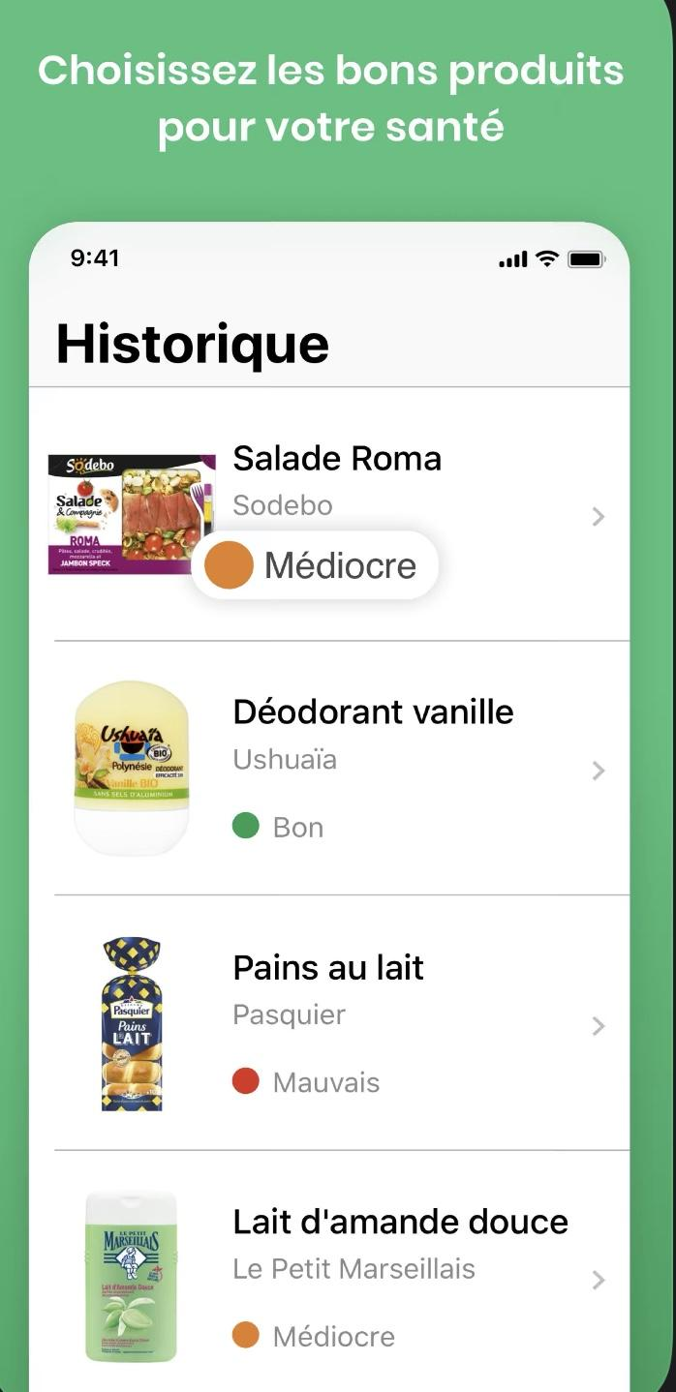
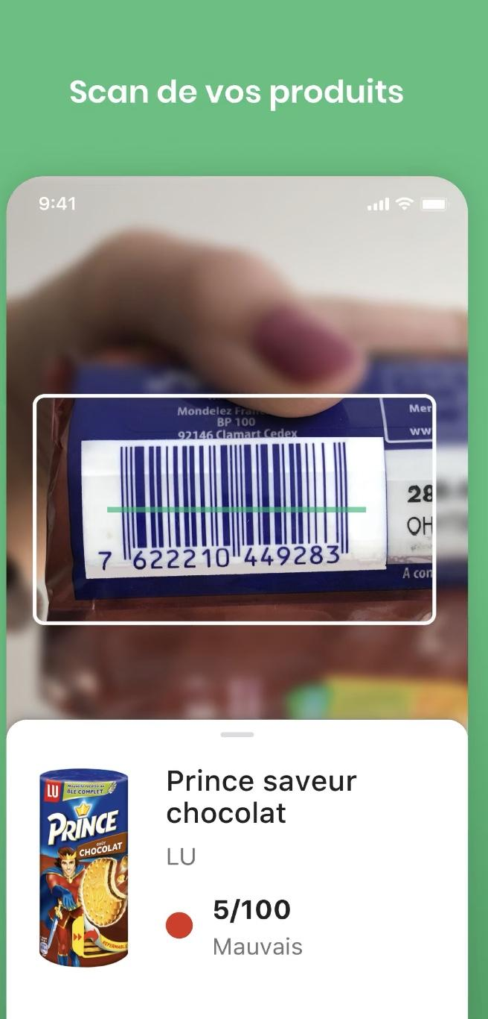
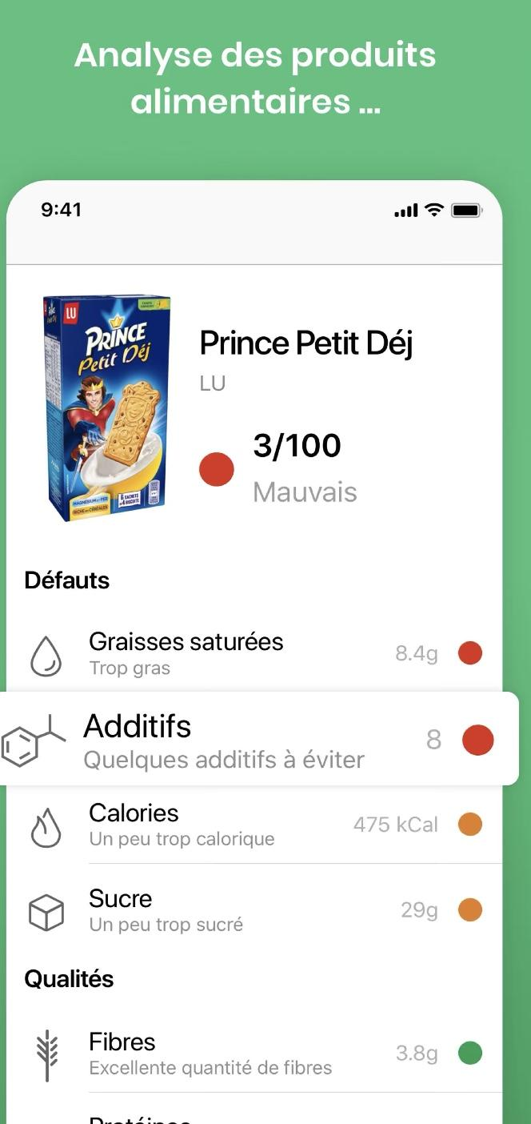
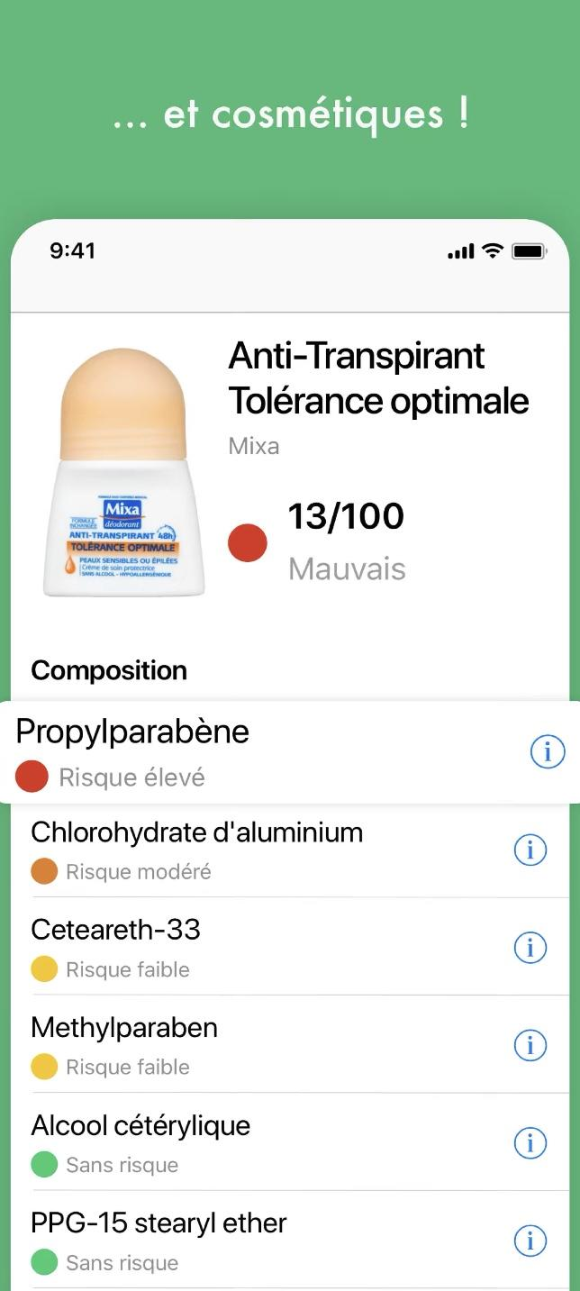
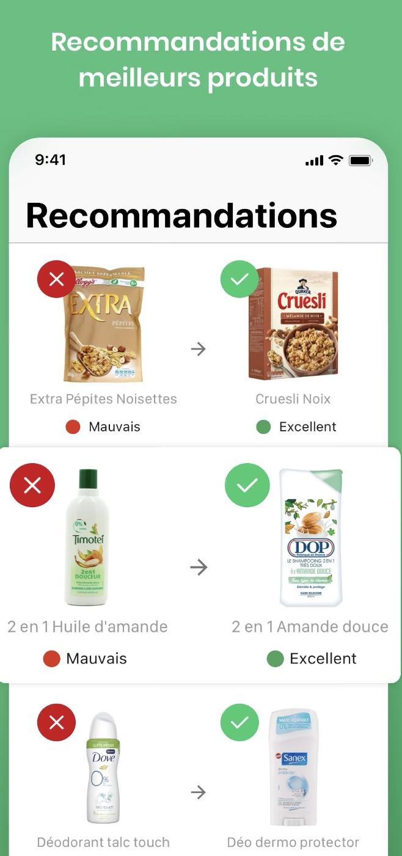
Un concept pas si nouveau...
Notre projet s’inspire de l’application Yuka. C’est une application mobile qui scan les produits (aliments et cosmétiques) et qui affiche à l’utilisateur une note ( mauvais - médiocre – bon – excellent). La note se base sur la composition des aliments. L’application propose aussi d’autres fonctionnalités, comme proposer un article presque identique avec une meilleur note… avec une réponse claire. Notre projet a pour but de donner le meilleur produit possible selon les critères du clients.
Notes:
Leila
Notre projet s’inspire de l’application Yuka. C’est une application mobile qui scan les produits (aliments et cosmétiques) et qui affiche à l’utilisateur une note ( mauvais - médiocre – bon – excellent). La note se base sur la composition des aliments. De plus, l’application recommande à l’utilisateur de meilleures alternatives

Slide 6
Même concept, mais fonctionnement minimaliste
Base de données
Yuka
Possède une base de données par articles
FYPP
Possède un tableau par type de produit qui contient les données
Critères
Yuka
Attribue une note pour chaque aliments selon la composition des produits
FYPP
Compare les différentes marques sur plusieurs critères (prix, composition…)
Notes:
Leila
Notre projet utilise le même concept mais différament.
En effet contrairement à Yuka qui possède une base de donnée par articles, notre projet FYPP possède un tableau excel par type de produits
De plus Yuka attribue une note par aliments en tenant compte de la compositions des produits exclusivement alors que FYPP compare les différentes marques sur plusieurs critères, ce qui permet de ne pas ce consacrer exclusivement à l’agroalimentaire.

Slide 7
Démarche de l’utilisateur
Produits
Critère
Classement
Notes:
Leila
L’utilisateur choisit le type de produit qu’il souhaite acheter et saisie le critère, ensuite le programme renvoie le classement en fonction du critère choisi

Slide 8
Algorithme du projet
Choisir le produit dans l'arborescence du menu
Choisir le critère : prix ou label
Faire :
Si choix label alors
Multiplier par 2 la troisième colonne du tableau correspond au label
Sinon choix prix faire
Multiplier par 2 la deuxième colonne du tableau correspondant au prix
Fin boucle si-sinon
Additionner les deux colonnes du tableau
Ordonner les données dans un ordre croissant
Afficher le produit correspondant aux résultats le plus élevés

Slide 9
Création des tableaux de données
Exemple de tableau excel: pâte à tartiner
Marque | Prix | Label
Nutella | 6.28 | 0
Nustikao | 3.63 | 0
Nocciolata | 11.74 | 3
Patamilka | 7.79 | 0
Jardin bio | 8.15 | 2
Ovomaltine | 7.36 | 0
Notes:
Pour commencer nous avons réalisé quelques recherches sur l’organisations des grandes surfaces, puis nous avons sélectionné quelques produits agroalimentaire.
Nous avons établis des tableaux, chaque tableau correspond à un type produit et dans chacun on y retrouve différentes marques ainsi que différents critères pour chacun, comme le prix, les labels, la composition…

Slide 10
Utilisation d’une structure
Une structure // un tableau:
Tableau -> même type
Structure -> différents types
Marque : char
Prix: float
Label: int
La structure “Produit” :
Correspond à un produit
= cune entrée dans un fichiers CSV
Ce produit décrit :
le nom de la marque/ le prix / le label.
Marque | Prix | Label
Nutella | 6.28 | 0
Nocciolata | 11.74 | 3
Jardin bio | 8.15 | 2
Notes:
A l’origine nous avions décidé d’utiliser des tableaux multidimensionnels mais le problème de type unique nous a obligé à utiliser une structure.
En effet un tableau permet de regrouper des éléments de même type, c’est à dire codés sur le même nombre de bits et de la même façon.
Or, dans notre projet nous devions rassembler des éléments différents tels que des chaînes de caractères, des entiers…
Les structures permettent de remédier à ce problème. Elles regroupent des objets qui sont des variables, dans 'une entité qui possède seulement un nom de variable.

Slide 11
Ut
#define WORD_SIZE_MAX 30
#define CRITERE_PRIX 1
#define CRITERE_LABEL 2
typedef struct Produit
{
char marque[32];
double prix;
int label;
} Produit;
/**
* Ouvre le fichier mis en paramètre "nomFichier" et ajoute les bons champs à
* la liste de Produit vide mise en paramètre.
*/
int parse_csv_product(char *nomFichier, Produit *listeProduits)
{
FILE *fichier = NULL;
fichier = fopen(nomFichier, "r");
if (fichier == NULL)
{
fprintf(stdout, "Fichier CSV non trouvé (%s)\n", nomFichier);
return EXIT_FAILURE;
}
fprintf(stdout, "Lecture de %s", nomFichier);
char *mot;
char ligne[WORD_SIZE_MAX];
// On retire la première ligne parce que c'est juste le nom des champs
fgets(ligne, sizeof(ligne), fichier);
int i = 0;
Structure produit
Notes:
(gauche)
On crée alors une structure “Produit” pour rendre les programmes plus simple. La structure va correspondre à un produit c’est à dire à une entrée dans un des fichiers CSV. Lors de la déclaration de la structure, on indique les champs de la structure, c'est-à-dire le type et le nom des variables qui la composent.
On définit alors la structure produit qui a pour champs:
la marque, le prix, et le label

Slide 12
Ut
while (fgets(ligne, sizeof(ligne), fichier) != NULL && !feof(fichier))
{
// On stocke dans chaque champ du tableau prod la valeur correspondante
char *token = strtok(ligne, ",");
strcpy(listeProduits[i].marque, token);
token = strtok(NULL, ",");
listeProduits[i].prix = strtod(token, NULL);
token = strtok(NULL, ",");
listeProduits[i].label = strtol(token, NULL, 10);
i++;
}
return i;
}
void print_produit(Produit produit)
{
fprintf(stdout, "%s\t%0.2f€\t%d\n", produit.marque, produit.prix, produit.label);
}
void print_liste_produits(Produit *produits, int nbProduits)
{
for (int i = 0; i < nbProduits; i++)
{
print_produit(produits[i]);
}
}

Slide 13
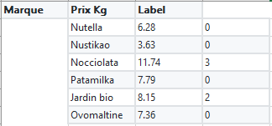
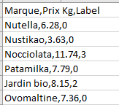
Qu’est ce qu’un fichier csv ?
Le fichier csv est un format texte
=> Pour représenter les données d'un tableau sous forme de valeurs séparées par des virgules
=> Passage d’un tableau excel dans un programme en C
Notes:
Leila
Par la suite on a utiliser des fichier CSV.
Le fichier csv est un format texte il permet de représenter les données d'un tableau sous forme de valeurs séparées par des virgules. C'est un bon moyen pour faire passer les valeurs d’un tableau excel dans un programme en c.

Slide 14
Fonctionnement du tableau csv
Marque | Prix | Label
Nutella | 6.28 | 0
Nustikao | 3.63 | 0
Nocciolata | 11.74 | 3
Patamilka | 7.79 | 0
Jardin bio | 8.15 | 2
Ovomaltine | 7.36 | 0
Notes:
Somia
Après avoir converti les tableaux en fichier en csv, on récupère le contenu de ces fichiers, pour ensuite stocker les informations dans un tableau

Slide 15
Lecture de fichiers CSV
int parse_csv_product(char *nomFichier, Produit *listeProduits)
{
printf("pointeur %d\n", &nomFichier);
FILE *fichier = NULL;
fichier = fopen(nomFichier, "r");
...
// On retire la première ligne parce que c'est juste le nom des champs
fgets(ligne, sizeof(ligne), fichier);
int i = 0;
while (fgets(ligne, sizeof(ligne), fichier) != NULL && !feof(fichier))
{
// On stocke dans chaque champ du tableau prod la valeur correspondante
char *token = strtok(ligne, ",");
strcpy(listeProduits[i].marque, token);
token = strtok(NULL, ",");
listeProduits[i].prix = strtod(token, NULL);
token = strtok(NULL, ",");
listeProduits[i].label = strtol(token, NULL, 10);
i++;
}
return i;
}
Notes:
Somia
Comment récupérer le contenu du fichier csv:??;
La fonction parse_csv_product prend un tableau de Produit (vide) pour ensuite y ajouter les valeurs dedans.
Cette méthode consiste à faire passer une valeur en paramètre (argument) pour récupérer le résultat sur cette même valeur (ici le tableau).
Dans la fonction parse_csv_product on lit ligne par ligne et pour chaque ligne on sépare les mots délimités avec une virgule "," à l'aide la fonction strtok()
Pour chacune des ligne, j'ajoute les champs du produit au tableau de produits qui est passé en paramètre
Ainsi, on a récuperer les valeurs d'un fichier csv vers une structure de donnée exploitable en C
D'ailleurs en valeur de retour elle retourne le nombre de produit qu'elle a pu trouver dans le fichier CSV (sachant qu'on a une macro qui correspond au nombre de produit max NB_PRODUITS_MAX)

Slide 16
Calcul de la note d’un produit
Marque | Prix | Label
Nutella | 6.28 | 0
Nustikao | 3.63 | 0
Nocciolata | 11.74 | 3
Patamilka | 7.79 | 0
Jardin bio | 8.15 | 2
Ovomaltine | 7.36 | 0
Note de prix:
prix_max - prix_produit
Note de label:
valeur du nombre de label
Cas 1: Critère = Prix
note_prix coeff 2
Cas 2: Critère = label
note_label coeff 2
Note final: note_prix+note_label
Notes:
Leila
Dans le 1er cas, l'utilisateur choisi le critère du prix:
La note du prix est alors multiplié par 2
Dans le 2ème cas, l'utilisateur choisi le critère du label:
La note du label est alors multiplié par 2
La note final de chaque produit est calculée par la somme de la note du prix et de la note du label.

Slide 17
Ut
/**
* Retourne l'indice du produit de valeur maximale
* (utilisée pour le calcul de note)
*/
int max_prix_produit(Produit *produits, int nbProduits)
{
double max = 0;
int indiceMax = 0;
for (int i = 0; i < nbProduits; i++)
{
if (produits[i].prix > max)
{
max = produits[i].prix;
indiceMax = i;
}
}
return indiceMax;
}

Slide 18
Calcul de la note du produit
void calculer_note_produits(Produit *produits, int nbProduits, int critere, double *notes_sortie)
{
int indicePrixMax = max_prix_produit(produits, nbProduits);
double prixMax = produits[indicePrixMax].prix;
for (int i = 0; i < nbProduits; i++)
{
if (critere == CRITERE_PRIX)
{
notes_sortie[i] = (prixMax - produits[i].prix) * 2 + produits[i].label;
}
else if (critere == CRITERE_LABEL)
{
notes_sortie[i] = prixMax - produits[i].prix + produits[i].label * 2;
}
else
{
// C'est un cas qui ne devrait pas survenir normalement
notes_sortie[i] = prixMax - produits[i].prix + produits[i].label;
}
}
}
Calcule la note pour chaque produit en fonction d'une liste de produits
Le résultat de la fonction est mise dans le tableau notes sortie en paramètre de fonction
Le critère est soit CRITERE_PRIX soit CRITERE_LABEL (0 ou 1)
Notes:
Boucle if 1er cas : le prix, soit le label
Le critère est soit CRITERE_PRIX soit CRITERE_LABEL (0 ou 1)
Maintenant, à partir de cette structure de donnée on veut calculer la note en fonction du critère, là on utilise la fonction calculer_note_produits() qui va prendre en paramètre:
- la liste des produits (qui ont été extraits du fichier csv)
- le nombre de produits à classer (nbProduits)
- le critère (on a créé deux macro CRITERE_LABEL et CRITERE_PRIX pour représenter les valeurs de ces critères)
- et enfin comme pour la fonction parse_csv_product() on met un tableau en paramètre pour récupérer les notes qui y ont été calculées dedans

Slide 19
Saisie du choix de l’utilisateur
Chemin vers le fichier CSV
typedef struct ChoixMenu
{
char *fichier;
int critere;
} ChoixMenu;
Critère que l’utilisateur va choisir
#define PATE_A_TARTINER "./resources/Pate_a_tartiner.csv"
#define OEUFS "./resources/oeufs.csv"
#define LIEGEOIS "./resources/liegeois.csv"
#define JAMBON_BLANC "./resources/jambon_blanc.csv"
// Définir le reste...
Notes:
Chloé
Maintenant qu'on a l'extraction des données ET le classement on a presque tout,
il faut récupérer la saisie de l’utilisateur
On a créé une structure qui s'appelle "ChoixMenu" qui correspond au choix que l'utilisateur aura fait après avoir fini de choisir dans le menu
Et en fait le champ "fichier" correspond au chemin vers le fichier CSV et "critère" au critère que l'utilisateur a choisi
Pour simplifier les choses on a défini tous les chemins vers les fichiers en tant que macro dans menu.c
(à noter que ces chemins sont relatifs à là où le programme est exécuté du coup faut faire attention)

Slide 20
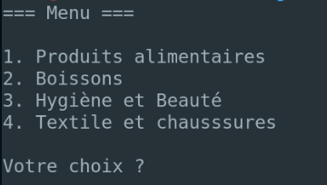
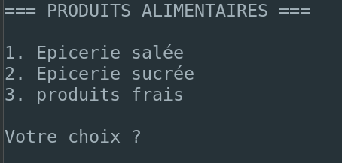
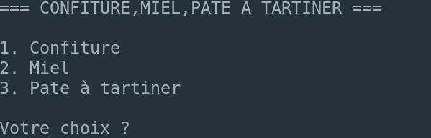
Un menu interactif et intuitif
Menu à plusieurs choix
Notes:
Chloé
Au démarrage du programme: un menu à plusieurs choix est présenté à l’utilisateur afin de le diriger vers la catégorie qui lui correspond.

Slide 21
L’arborescence du menu
( exemple choix pâte à tartiner)
I.Quelle gamme de produits
1. Produits alimentaires
2. Boissons
3. Hygiène et beauté
4. Bébé
5. Textile et chaussures
6. Scolaires
7. Technologie
8. Produits surgelés
9. Animalerie
10. Loisir
11. Entretien
Choix: 1. Produits alimentaires
II. Quels produits alimentaires ?
1. épicerie salée
2. épicerie sucrée
3. produits frais
4. fruits et légumes
Choix: 2. Epicerie sucrée
III. Quel produit sucré ?
1. cafés, thé, infusions
2. sucre, farines, ingrédients
3. céréales
4. biscuits, pâtisserie
5. confiture, miel, pâte à tartiner
6. chocolat tablette, en poudre
7.Biscottes, pain
Choix: 5. Confiture, miel, pâte à tartiner
IV. Quels produits ?
1. Confiture
2. Miel
3. Pate à tartiner
Choix: 3. Pâte à tartiner
V. Quelles critères pour la
pâte à tartiner?
1. Prix
2. Label
Notes:
Chloé
Voici l’arborescence du menu. Nous avons le chemin pour arriver aux choix de la pâte à tartiner.

Slide 22
Menu ( Morceau du programme: choix de la pâte à tartiner)
typedef struct ChoixMenu
{
char *fichier;
int critere;
} ChoixMenu;
ChoixMenu menu()
{
ChoixMenu choixFinal;
int choixMenu;
fprintf(stdout, "=== Menu ===\n\n");
fprintf(stdout, "1. Produits alimentaires\n");
fprintf(stdout, "2. Boissons\n");
fprintf(stdout, "3. Hygiène et Beauté\n");
fprintf(stdout, "4. Textile et chausssures\n");
fprintf(stdout, "\nVotre choix ? \n\n");
scanf("%d", &choixMenu);
switch (choixMenu)
{
int i;
case 1:
fprintf(stdout, "=== PRODUITS ALIMENTAIRES ===\n\n");
fprintf(stdout, "1. Epicerie salée\n");
fprintf(stdout, "2. Epicerie sucrée \n");
fprintf(stdout, "3. produits frais\n")
fprintf(stdout, "\nVotre choix ? \n\n");
scanf("%d", &i);
switch (i)
{
int i;
case 2:
fprintf(stdout, "=== EPICERIE SUCREE ===\n\n");
fprintf(stdout, "1. Café, thé, infusion \n");
fprintf(stdout, "2. céréales \n");
fprintf(stdout, "3. Confiture, miel , Pate à tartiner\n");
fprintf(stdout, "\nVotre choix ? \n\n");
scanf("%d", &i);
Notes:
Chloé
Morceau du programme du menu, choix de la pate à tartiner
Le programme attend que l’utilisateur entre le numéro correspondant à son choix, ce choix mène à un sous menu, qui, de même, propose plusieurs choix. Avec une arborescence l’utilisateur arrive aux produits qu’il souhaite. Le menu est réalisé avec des imbrications de SWITCH, application généralisé de IF. Chaque instruction SWITCH inclut plusieurs étiquettes CASE, correspondant aux différentes possibilités.

Slide 23
Menu ( Morceau du programme: choix de la pâte à tartiner)
switch (i)
{
int i;
case 3:
fprintf(stdout, "=== CONFITURE,MIEL,PATE A TARTINER===\n\n");
fprintf(stdout, "1. Confiture \n");
fprintf(stdout, "2. Miel \n");
fprintf(stdout, "3. Pate à tartiner\n");
fprintf(stdout, "\nVotre choix ? \n\n");
scanf("%d", &i);
switch (i)
{
int i;
case 3:
fprintf(stdout, "=== CRITERES POUR LA PATE A TARTINER===\n\n");
fprintf(stdout, "1. Label \n");
fprintf(stdout, "2. Prix \n");
fprintf(stdout, "\nVotre choix ? \n\n");
scanf("%d", &i);
return (ChoixMenu){PATE_A_TARTINER,i};
break;
default;
fprintf (" Vous n’avez pas entré un nombre correcte. \n\n");
}
break;
return (ChoixMenu){NULL, 0};
}
// on renvoie un choix menu avec le champ .fichier -NULL si jamais rien ne correspond
Notes:
Chloé
Peu importe le produit final, le menu se termine sur le choix du critère. L’utilisateur choisit soit le prix ( CRITERE_PRIX=1) soit le label (CRITERE_LABEL=2).
Le menu est relié à la structure ChoixMenu ainsi qu’au fichier CSV des différents produits.
La syntaxe(ChoixMenu){PATE_A_TARTINER_, i} permet de créer et initialiser la structure. Entre parenthèse on retrouve la structure Choixmenu et dans les accolades on retrouve les valeurs des champs .fichier. Ici nous avons le fichier PATE_A_TARTINER (que l’on a défini préalablement).
Et si jamais aucun fichier ne correspond, la fonction retourne la structure ChoixMenu initialisé avec {fichier= NULL, critère=0}
Lors des choix si l’utilisateur ne rentre pas un chiffre correspondant à un choix, nous avons créé une instruction default qui affiche le message suivant: Vous n’avez pas entré un nombre correcte, et le programme s’arrête.

Slide 24
Fichier “utils.h”
#include "utils.c"
int parse_csv_product(char *nomFichier, Produit *listeProduits);
void print_produit(Produit produit);
void print_liste_produits(Produit *produits, int nbProduits);
void classer_produits(Produit *listeProduits, int nbProduits);
int max_prix_produit(Produit *produits, int nbProduits);
void calculer_note_produits(Produit *produits, int nbProduits, int critere, double *notes_sortie);
Notes:
Matéo
Toute les fonctions que l’ont a utilisé sont créés dans le fichier utils.h

Slide 25
main()
int main()
{
Produit produits[NB_PRODUITS_MAX];
double notes[NB_PRODUITS_MAX];
ChoixMenu choix = menu();
if (choix.fichier == NULL)
{
fprintf(stdout,"ERREUR : Ce cas n'a pas encore été géré.\n");
return EXIT_FAILURE;
}
int nbProduits = parse_csv_product(choix.fichier, produits);
calculer_note_produits(produits, nbProduits, choix.critere, notes);
fprintf(stdout, "Voici la liste des meilleurs produits selon vos critères :\n");
for (int i = 0; i < nbProduits; i++)
{
fprintf(stdout, "- %s\t%0.2f€\t[Score = %0.2f]\n", produits[i].marque, produits[i].prix, notes[i]);
} return 0; }
Notes:
Leila
Pour finir, on lie toutes les fonctions créés dans le main()
fprintf(stdout,"ERREUR : Ce cas n'a pas encore été géré.\n");
Sert à gérer le cas où le menu n’a pas été fait

Slide 26

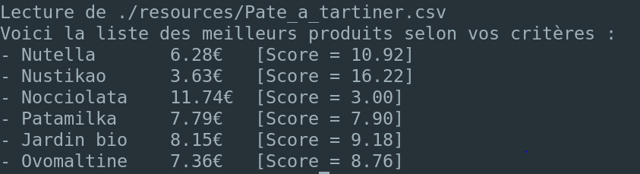

Affichage des prix
Le programme est capable d’afficher la liste des meilleurs produits selon vos critères
Notes:
Matéo
Après avoir remplis ces choix dans le menu, le programme affiche la liste des produits, avec les scores selon les critères choisis. Le produits ayant la meilleur note correspond aux meilleurs produits.

Slide 27
Le classement des produits
Une fonction inachevée
But
Ordonner les scores des produits dans l’ordre croissant
Notes:
Matéo
La fonction ordonner les résultats est encore inachevé. En effet, l’idéal serait d’afficher les produits dans l’ordre croissant, ce qui permettrait une lecture plus rapide.

Slide 28
void ordonnerTableau(double tableau[], int tailleTableau);
void afficheNouveauTableau(double tableau[], int tailleTableau);
int main(int argc, char *argv[])
{
double tableau[6] = {6.28,3.63,11.74,7.79,8.15,7.36};
afficheNouveauTableau(tableau,6);
ordonnerTableau(tableau,6);
afficheNouveauTableau(tableau,6);
return 0;
}
void afficheNouveauTableau(double tableau[], int tailleTableau)
{
int k;
for (k = 0 ; k < tailleTableau ; k++)
{
Ordonner un tableau de 6 valeurs décimales
Type de donnée:
double
Notes:
Matéo
Nous avons tout de même réaliser le programme pour ordonner un tableau de 6 éléments, 6 nombres à virgule.
On choisit donc double comme type de donnée.

Slide 29
fprintf(stdout, " %2.2f ", tableau[k]);
}
fprintf(stdout, "\n");
}
void ordonnerTableau(double tableau[], int tailleTableau)
int i = 0;
float temp = 0.0;
int erreur = 0;
do
{
erreur=0;
for(i=0;i<tailleTableau-1;i++)
{
if(tableau[i]>tableau[i+1])
{
erreur=1;
temp=tableau[i];
tableau[i]=tableau[i+1];
tableau[i+1]=temp;
afficheNouveauTableau(tableau,6);
}
}
}
while (erreur!=0);
}
Suite
Notes:
Matéo
Ce programme prend chaque valeur, et la compare à la valeur précédente. Si la valeur 2 est supérieure à la valeur 1, elle se place dans la case supérieure et si elle est inférieure, elle se place dans la case précédente.
On utilise ce principe pour chaque valeur. Et au final on obtient, un tableau avec les valeurs rangées dans l’ordre croissant.

Slide 30
Conclusion
Problèmes recontrés
1er projet d’informatique
Organisation et répartition du travail
Rangement des espaces de travail
Liés les programmes
Utilisation de tableaux au lieux des structures
Objectifs atteints ?
Progression
Notes:
Leila
Nous avons rencontrés quelques problèmes lors ce projet
En effet c’était notre premier projet d’informatique, il était donc difficile au début de définir les différentes étapes de notre projet.
Un travail en groupe exige de l’organisation, du rangement, de la propreté dans les fichier...
De plus, a l’origine nous avions décidé d’utiliser des tableaux multidimensionnels mais le problème de type unique nous a obligé à utiliser une structure. Nous avons donc perdu à certain temps sur la tentative de réaliser le projet avec des tableaux. Ce qui a amplifié notre mauvaise gestion du temps.
Pour conclure
Ce projet a été pour nous quatre très enrichissant.
Nous avons dans l’ensemble validé les objectifs à l'exception de la fonction ordonner.
Après quelques mois passés sur ce projet, on peut remarquer que beaucoup de parties peuvent être simplifiées, comme le menu…
De plus, ces programmes fonctionnent pour une petite quantité de données, mais à l’échelle d’une grande surface, avec des prix, des labels qui changent très souvent, il sera difficile de répertorier tous les produits dans des tableaux. Ensuite, le système de notation est très limité et ne permet pas d'avoir une idée réelle de la note d'un prix.

Slide 31
Répartition du projet
Somia
Exploitation des fichiers CSV
Chloé
Menu
Structure choix menu
Tableau multidimensionnelle
Matéo
Création des fichiers csv
Fonction ordonné
Leila
Système de notation
Pour écrire les programmes nous avons utilser les exemples de programmes du cour de Monsieur eric Bacahard ainsi que des programmes des projets des années précédente tel que “learn IT”

Slide 32
SlidesCarnival icons are editable shapes.
This means that you can:
Resize them without losing quality.
Change fill color and opacity.
Change line color, width and style.
Isn’t that nice? :)
Examples:

